Slide 1
Klasse B versterkers
Laagfrequent versterkers met 2 vermogentransistor
Jan Genoe
Juni 2022

Slide 5
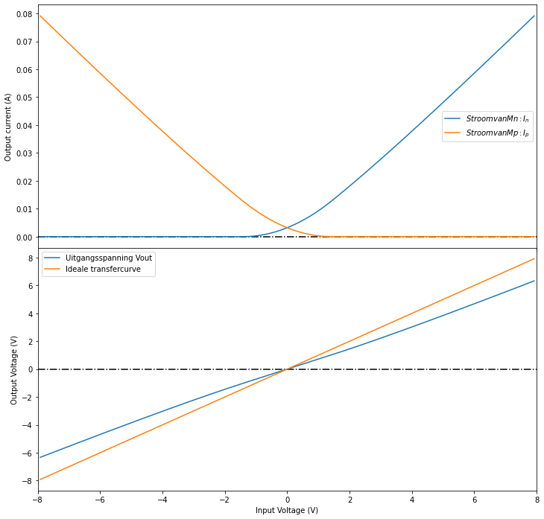

Slide 6
